Slide 1
Radyolojik yönden periodontal tanı

Slide 2
Periodontal hastalığın karakteristik belirti ve semptomları
Dişeti renk ve yapısındaki değişimler
Azalmış doku direnci
Kanamaya yatkınlığın artması
Bağ dokusu ataşman kaybı
Dişeti çekilmesi
Alveoler destek kemik kaybı
Diş mobilitesi
Diş migrasyonları
Periodontal sonda
Radyografi
Transgingival sondalama (Sounding)

Slide 3
Periodontal açıdan radyografik teşhis metodunun/metotlarının amaçları:
1-Toplumdaki periodontal hastalıklı bireyleri taramak. 2- Periodontal hastalığın yaygınlığını ve boyutunu saptamak. 3- Periodontal hastalığın gidişatını belirlemek. 4- En iyi uzun dönem prognoza sahip tedavi yöntemini saptamak. 5- Yapılan tedavinin etkinliğini değerlendirebilmek. Gröndahl H-G. Dtsch Zahnarztl 49; 358, 1994

Slide 4
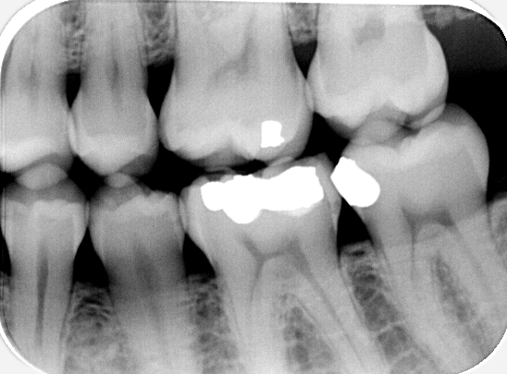
İnterproksimal bölgenin radyografik oluşumları
Kretsel lamina dura
Mine-sement birleşimi
Kök lamina durası
≤ 2 mm
Periodontal ligament boşluğu
İnterdental trabeküler kemik

Slide 5
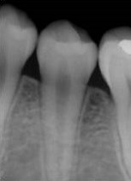
Alveoler kret (Kretsel lamina dura): Alveoler proçesin koronal sınırını oluşturan radyoopak çizgi.
Normal konumu MSB’nin 1-2 mm apikalidir.
Kök lamina dura’sı ile devam ederek sert bir açı yapar.
Anterior bölgede: Ok şeklinde
Posterior bölgede: Düz ve komşu dişlerin
MSB’lerini birleştiren hayali hatta paralel
olarak konumlanır.

Slide 6
Lamina dura (sert tabaka)
Kalınlığı ve yoğunluğunu etkileyen faktörler;
* Işınlama açısı
*Dişin maruz kaldığı oklüzal kuvvetlere göre değişir.
Okl. Kuv. ↑ LD genişliği ↑
Okl. Kuv. ↓ LD genişliği ↓
Stres’e karşı kemik reaksiyonu

Slide 7
Trabeküler kemik Kemik iliğinin küçük radyolusent alanlarını çevreleyen ince radyoopak plaka veya çubuklar şeklindeki görüntü. Maksilla ant.: İnce, çok sayıda, granüler ve yoğun. Kemik iliği boşlukları küçük ve çok sayıdadır “ post.: Kemik iliği boşlukları kalındır Mandibula ant.: Boşluklar kalın ve plakalar horizontal olarak konumlanmıştır “ post.: Boşluklar ant.’dan daha kalın ve horizontal konumlanmışlardır.

Slide 8
Periodontal ligament boşluğu
Genişliği kişiden kişiye, dişten dişe ve diş yüzeyinden yüzeye değişiklik gösterir.
Görüntüsünü etkileyen faktörler.
1- X-ışınının açısı
2- Kökün proksimal yüzeylerindeki
iç ve dış bükeylikler.
3- Dişin fonksiyonu:
Antagonisti olmayan dişlerde aralık incedir.

Slide 9
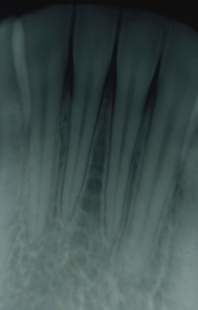
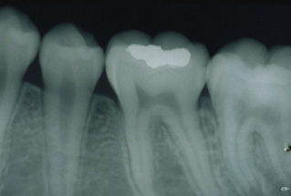
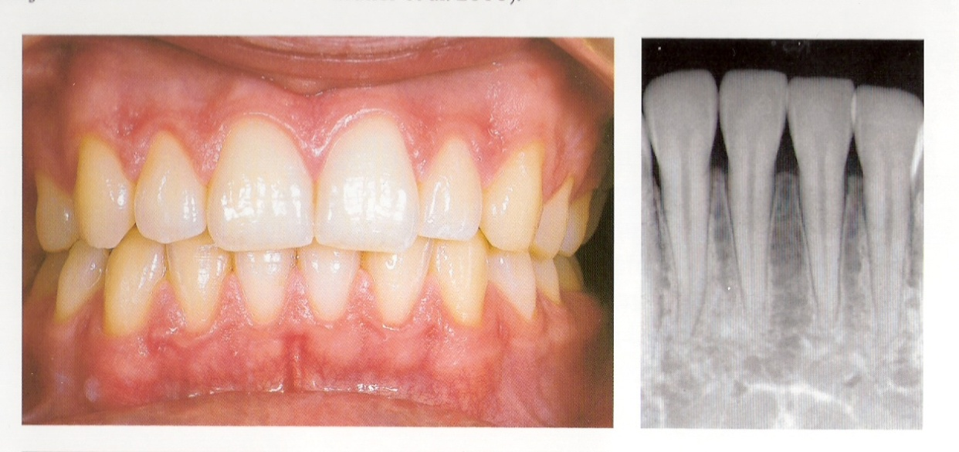

Slide 10
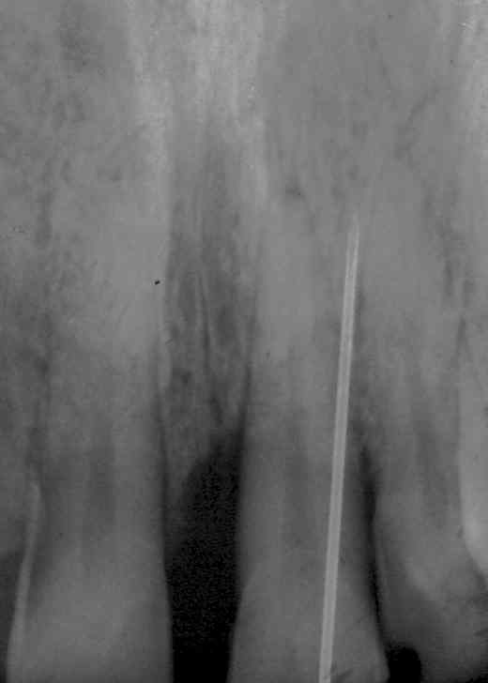
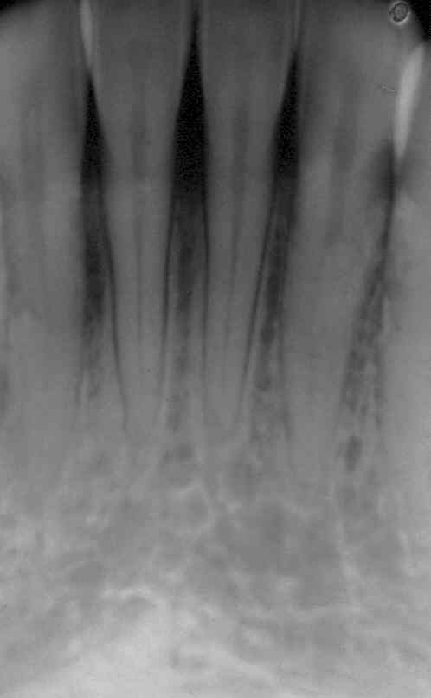
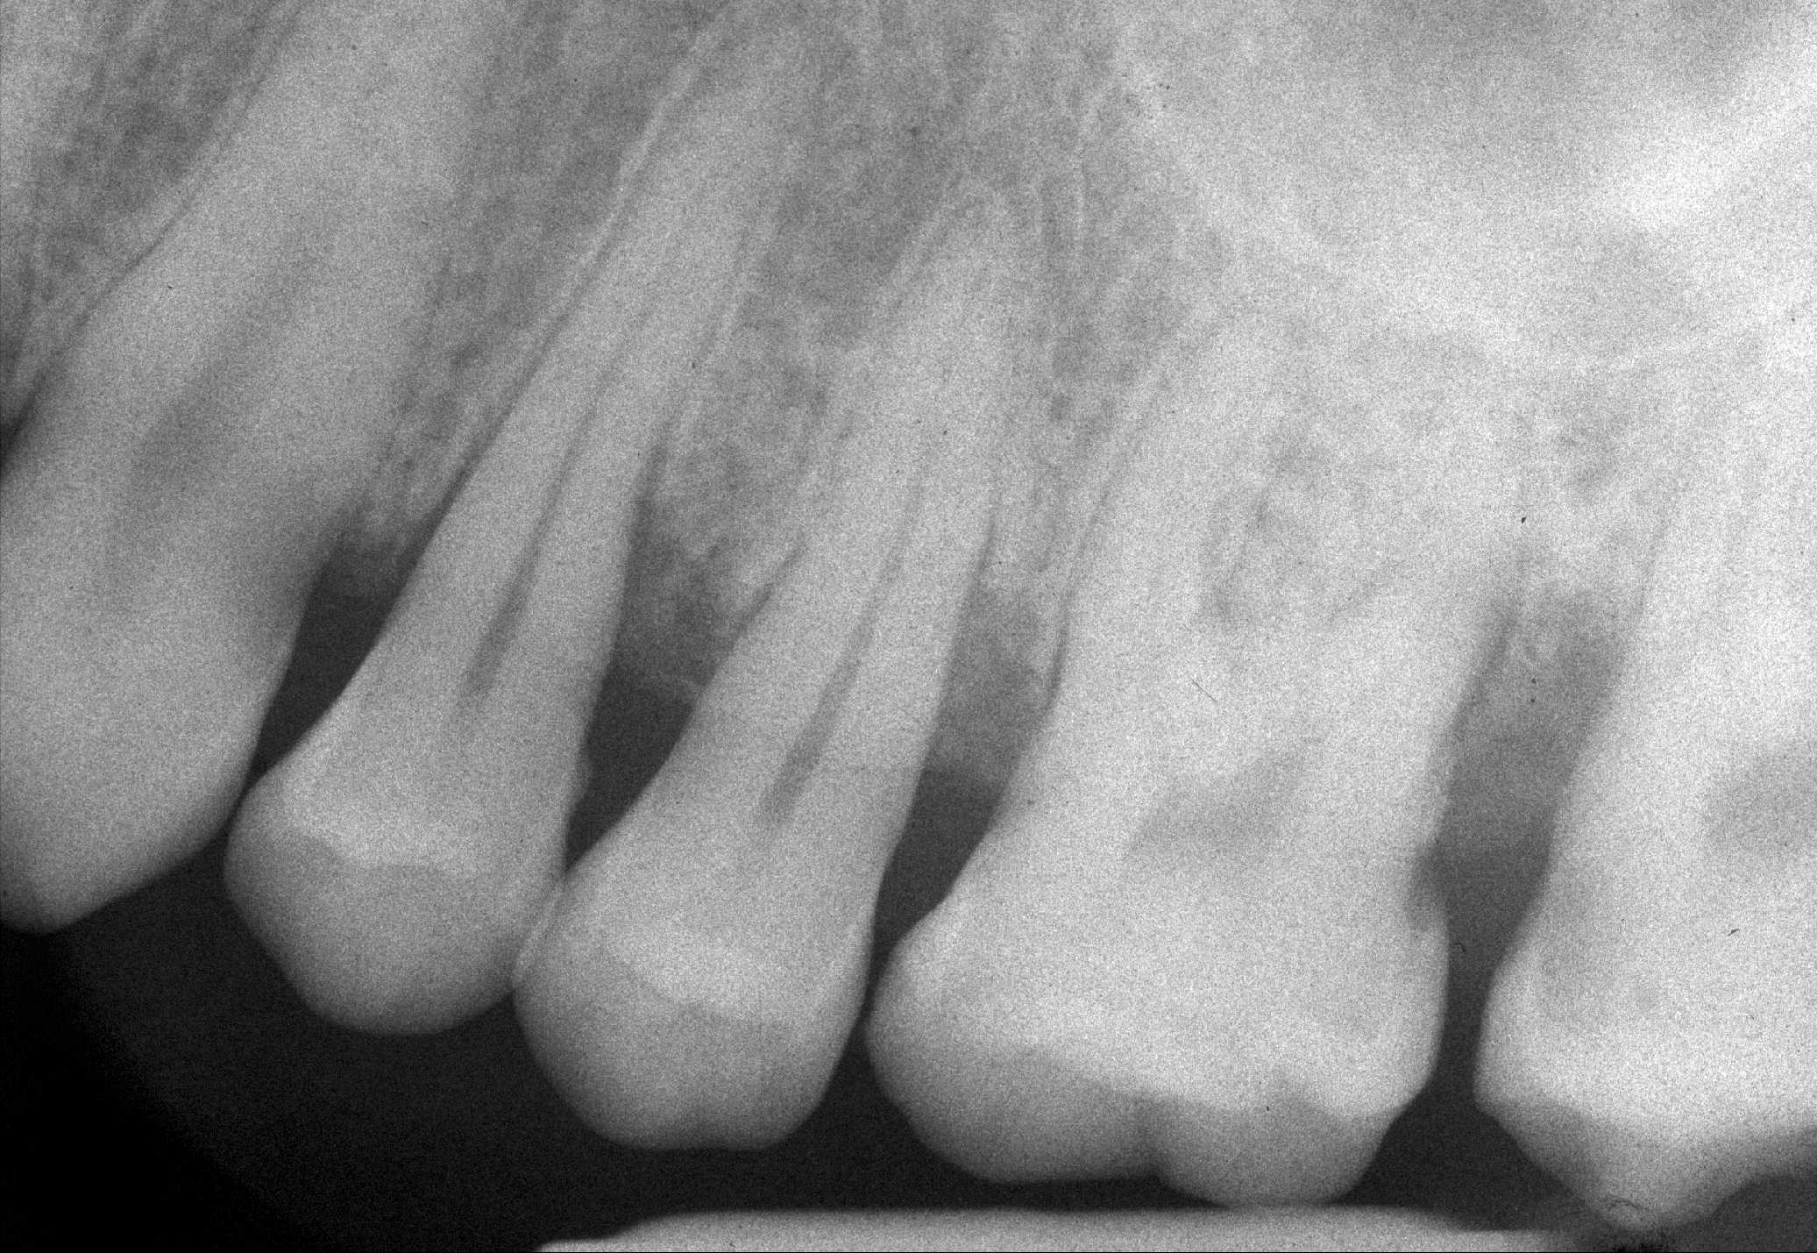
Radyografik görüntünün sınırları: 1- 3B ⇒ 2B 2- Köklerin süperpozisyonu. 3- Kompakt kemik bölümleri arasındaki defektler. 4- Vestibül ve oral kemik seviyeleri arasındaki farklar. 5- Radyodensitede değişikliğe yol açacak kadar mineralize doku kaybı olması.

Slide 11
Oral yüzdeki problemin saptanmasında radyografi tek başına yeterli olmamakta.

Slide 12
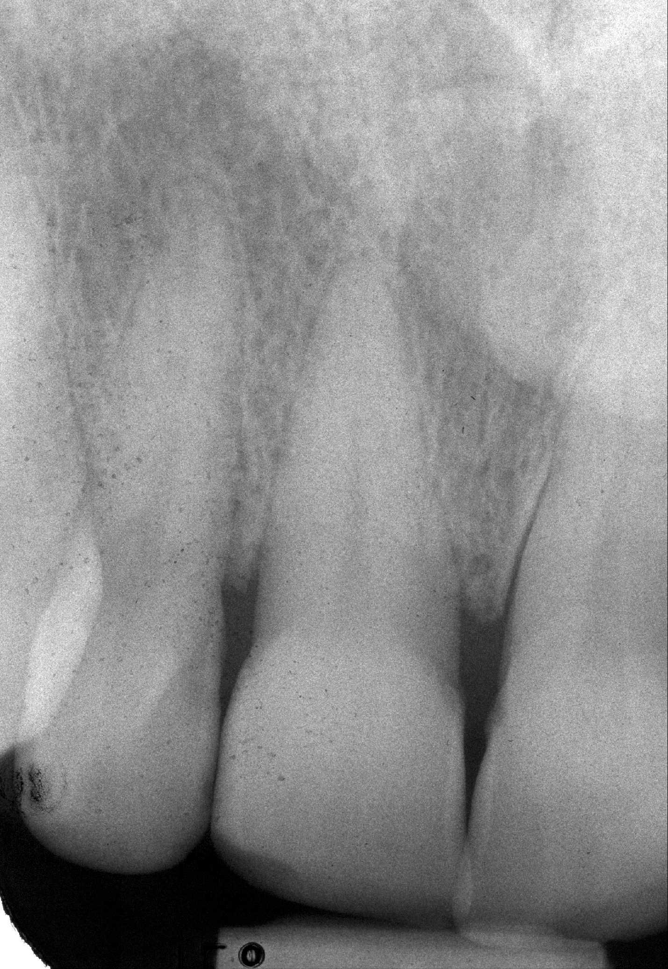
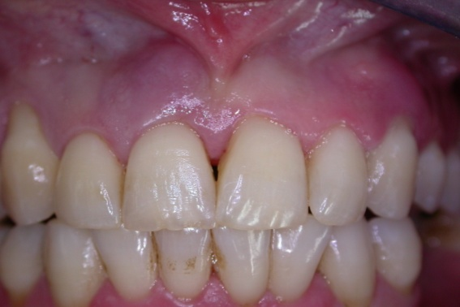
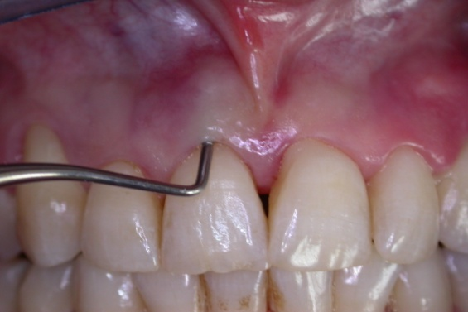
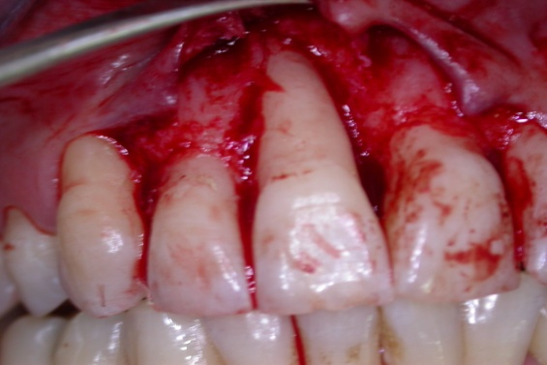
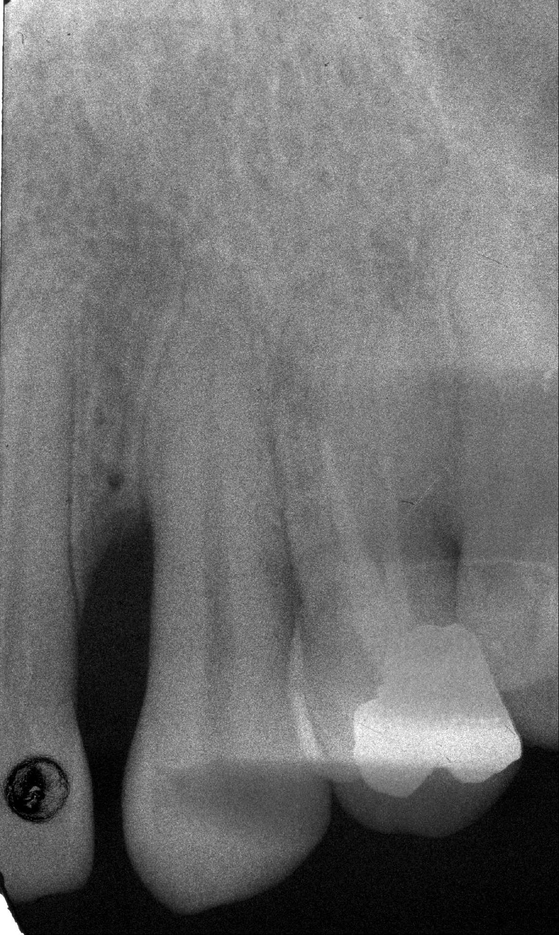
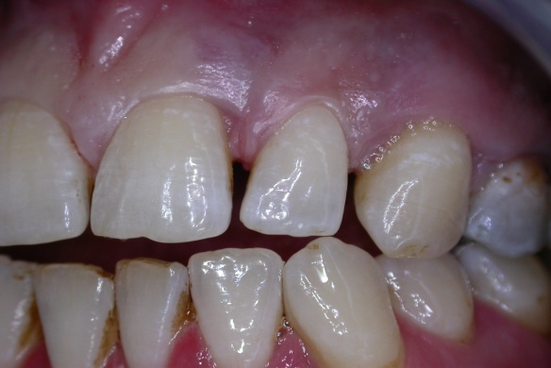
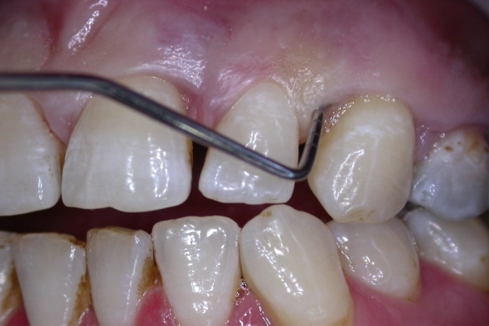
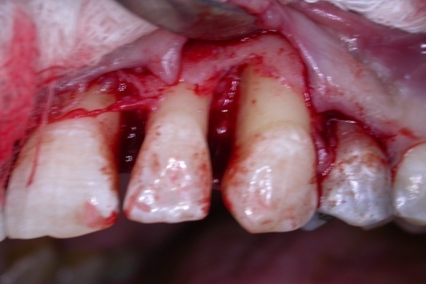
Kök süperpozisyonu, palatinal kemik kalınlığı
Arayüz defektleri

Slide 13
Periodontal teşhis’te radyografinin kullanımı
Erken periodontal kemik değişimleri.
Kemik kaybının yeri (lokasyonu) ve yönü.
Kemik deformite varlığı.
Furkasyon problemleri.
Lokal iritan (taşkın dolgu, uyumsuz restorasyon kenarı, vs..) faktörlerin saptanması.
Juvenil Periodontitis gibi spesifik durumlarda
Kök morfolojisi ve kron/kök oranı.
Sert dokudaki değişimlerin takip edilmesi.

Slide 14
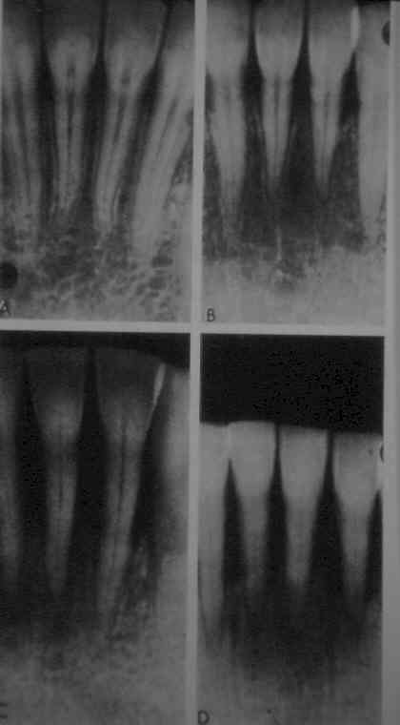
Sağlıklı
Hafif derecede
İleri derecede
Orta derecede

Slide 15
Erken periodontitis
Alveol kemik kretinde lokalize erozyonlar.
Anterior kısımda: Alveol krette yuvarlatılmalar (körleşme).
Posterior kısımda: Kök ve kretsel lamina durası arasındaki sert açı yuvarlatılmış olarak, düzensiz ve yaygın bir sınır oluşturur.

Slide 16
Erken dönem periodontal kemik değişimleri:
Kretsel düzensizlikler
Triangülasyon (Üçgenleşme)
Alveoler kemik değişimleri

Slide 17
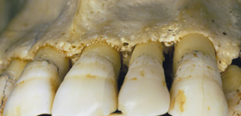
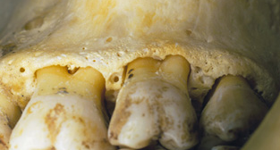
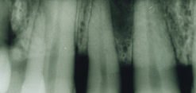
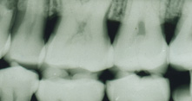
Kretsel düzensizlikler: İnterdental septumun koronal bölgesindeki radyoopak hattaki (Kretsel lamina dura) değişimler.

Slide 18
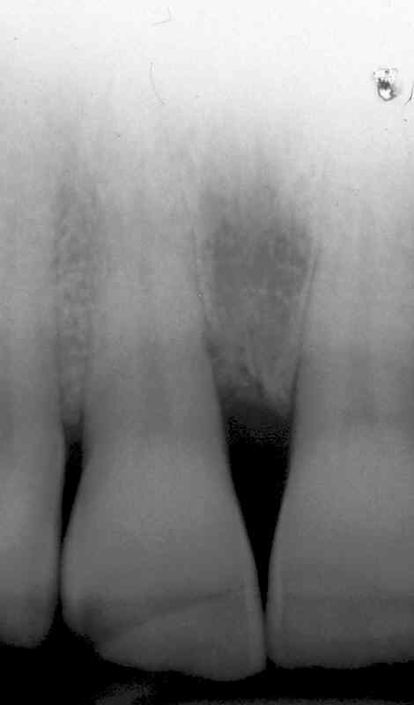
Triangülasyon (Üçgenleşme): İnterproksimal kemik tepesindeki periodontal ligament aralığının genişlemesi.
Apikal kemik seviyesi
Kuronal kemik seviyesi
MSB:

Slide 19
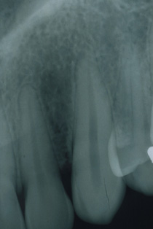
Alveoler kemik değişimleri: İnterdental septumun üst sınırında belirgin sınırlı parmaksı girintiler.

Slide 20
Orta şiddette periodontitis
Genelde horizontal ve yer yer vertikal defektler.
Kemik defektleri: İnterproksimal kraterler
Proksimal kemik içi defektler
İnterproksimal hemiseptalar
Düzensiz kemik kenarları

Slide 21
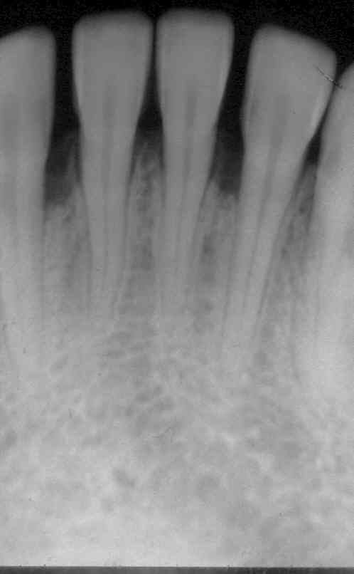
Mine-sement birleşimi
Alveol kemik seviyesi
Diğer yüzdeki kemik seviyesi

Slide 22
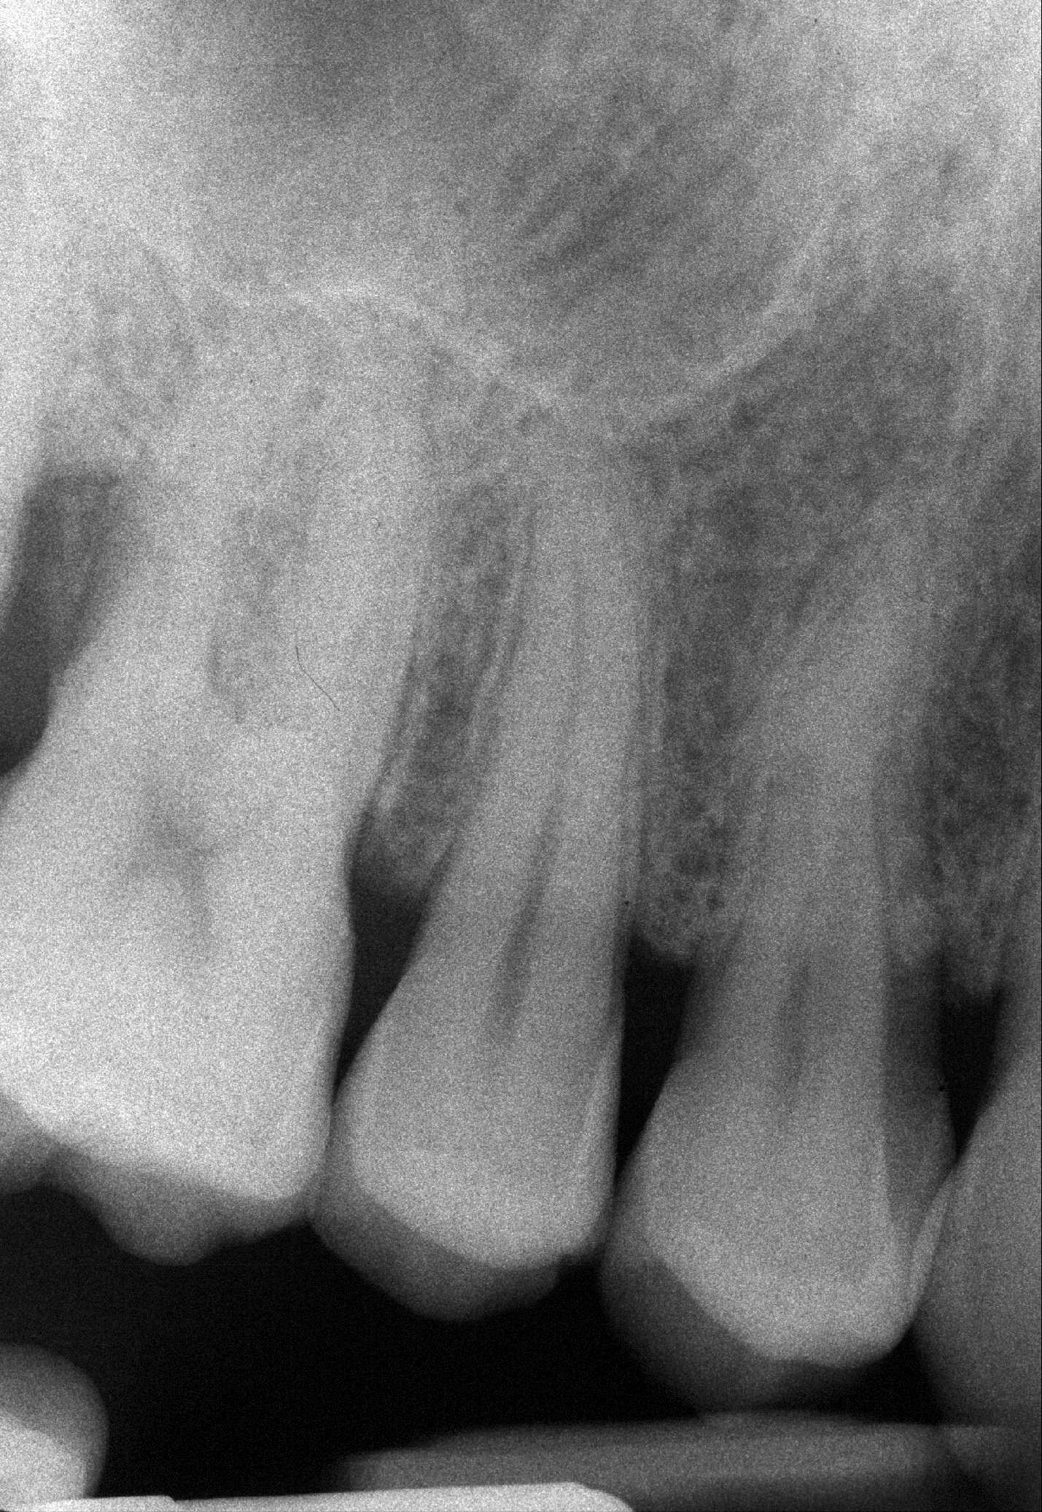
Kretsel lamina dura izlenmiyor
Kök lamina duraları izleniyor
?

Slide 23
Kemik kayıp yönleri
Normal
Vertikal
Horizontal
<2mm
>2mm
paralellikten sapma olması
Paralel ve 1.5–2 mm
aradaki mesafe2mm den fazla

Slide 24
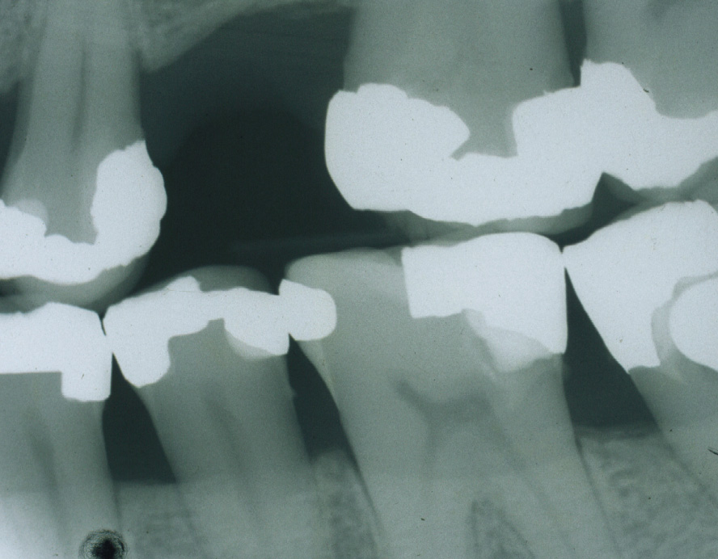
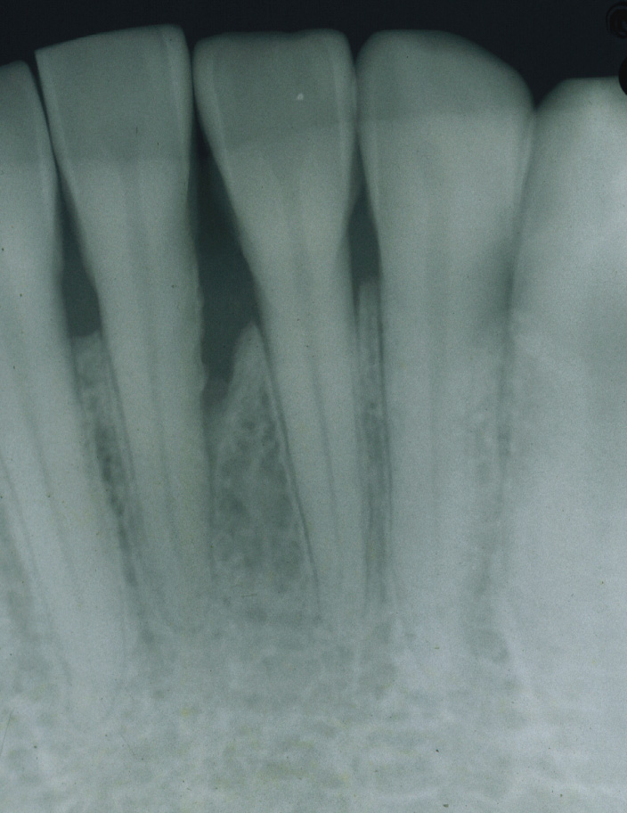

Slide 25
İleri derecede periodontitis
Kemik deformiteleri
Furkasyon problemleri
Periodontal apse
Juvenil periodontitis
Vertikal kemik kayıpları
Hızlı ilerliyen periodontitis

Slide 26
Oseöz defektler
İnterproksimal kraterler: Vestibül ve oral kemik duvarları arasındaki kemik kaybının oluşturduğu durum
Proksimal kemik içi defektler: 2 veya 3
duvarlı defektler, hemiseptalar (1 duvarlı)
Düzensiz kemik marjini

Slide 27
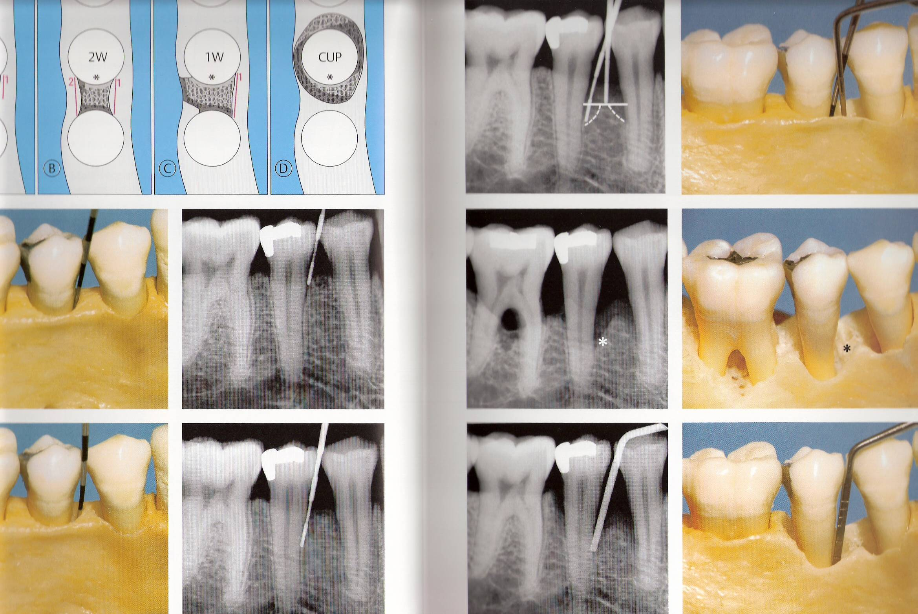

Slide 28
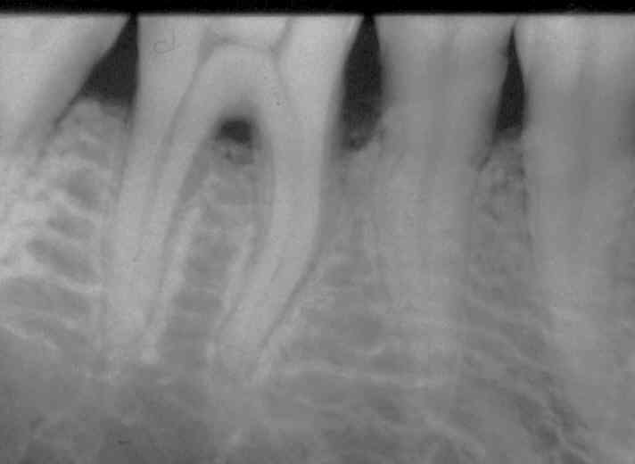
Furkasyon problemleri
Vestibül ve oral kemik seviyeleri
İnterradiküler alveoler
kemik kaybı

Slide 29
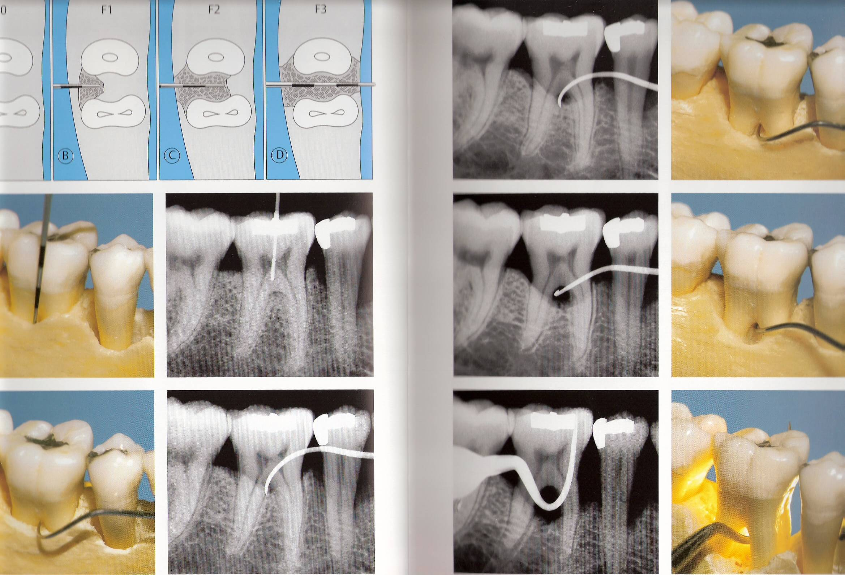

Slide 30
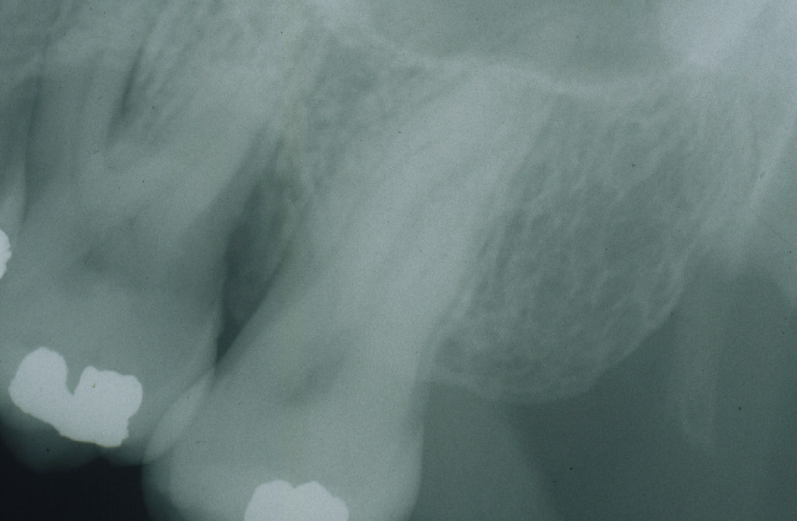
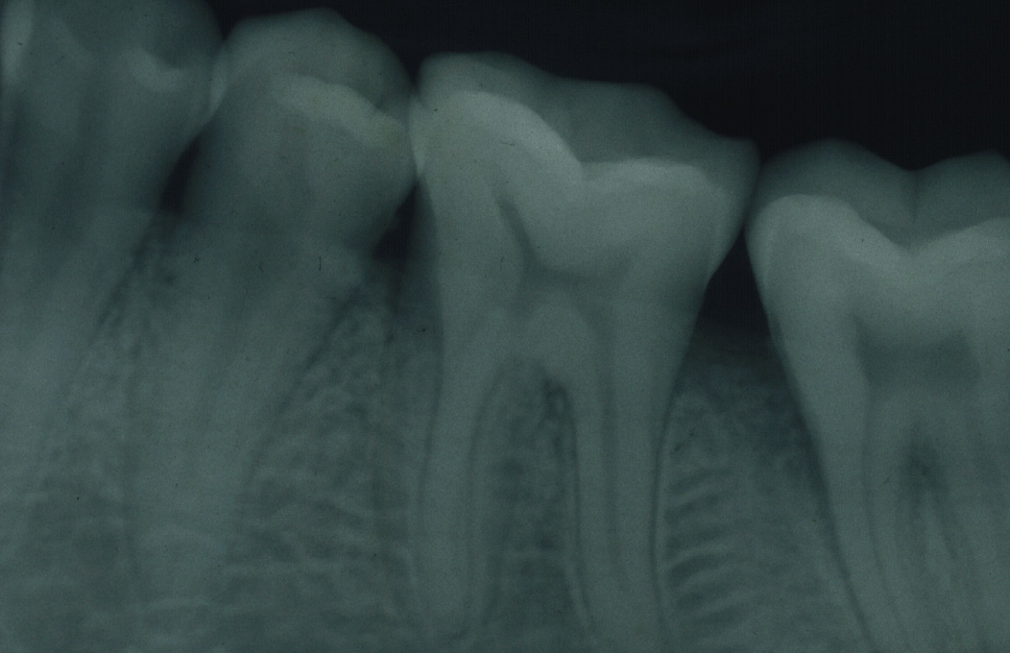
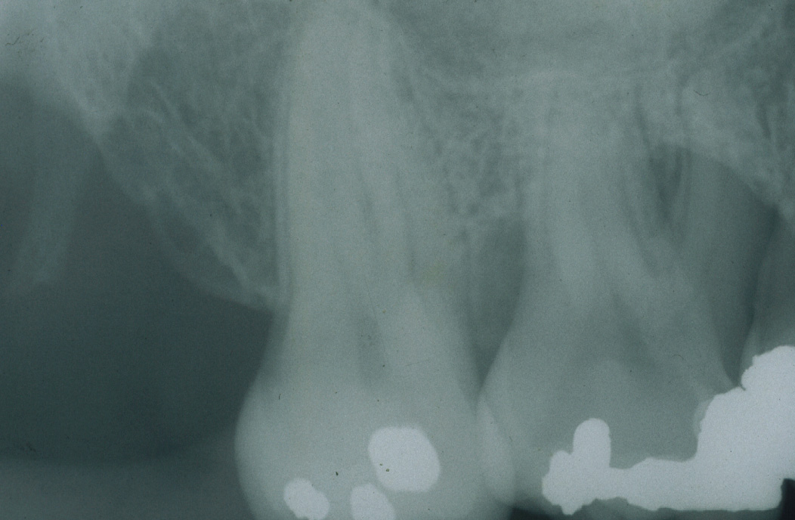

Slide 31
PANORAMİK RADYOGRAFİ
Avantajları: *Geniş anatomik görüşün izlenebilmesi
*Düşük radyasyon dozu
*İnceleme kolaylığı
*Ağız açma güçlüğü bulunduğu durumlar

Slide 32
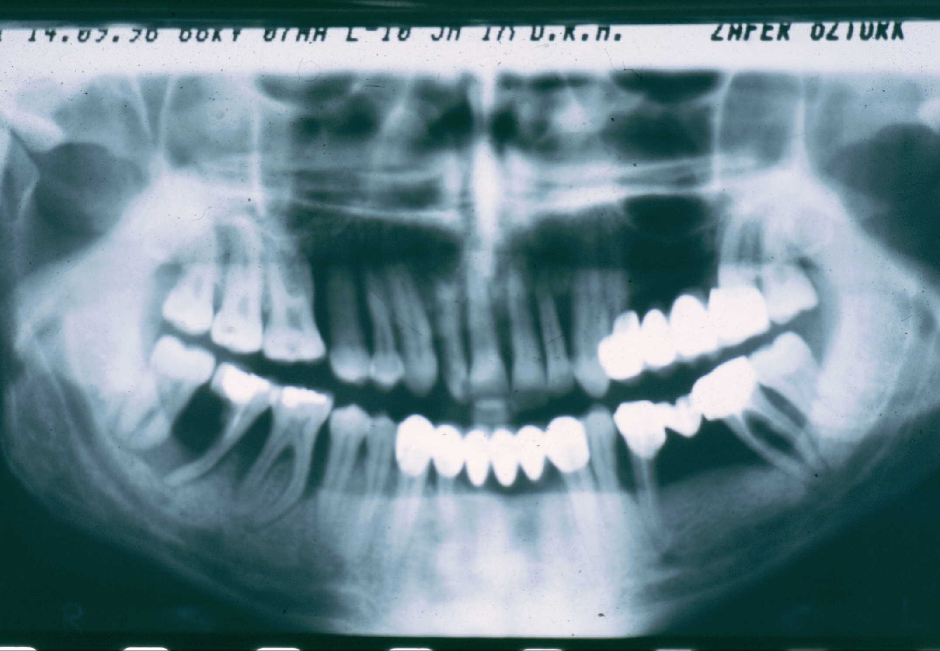
Panoramik radyografi

Slide 33
Periodontal yönden radyografi:
Diş kök boyu ile ilişkili olarak yanlız kemik kaybını değil, kalan destek kemik miktarının belirlenmesinde,
Periodontal hastlık sonucu destek sert doku kaybının teşhis edilmesinde,
Periodontal hastalığın gidişatının değerlendirilmesinde,
Yapılan periodontal tedavinin etkinliğinin değerlendirlmesinde
“YARDIMCI BİR TEKNİK”dir.

Slide 34
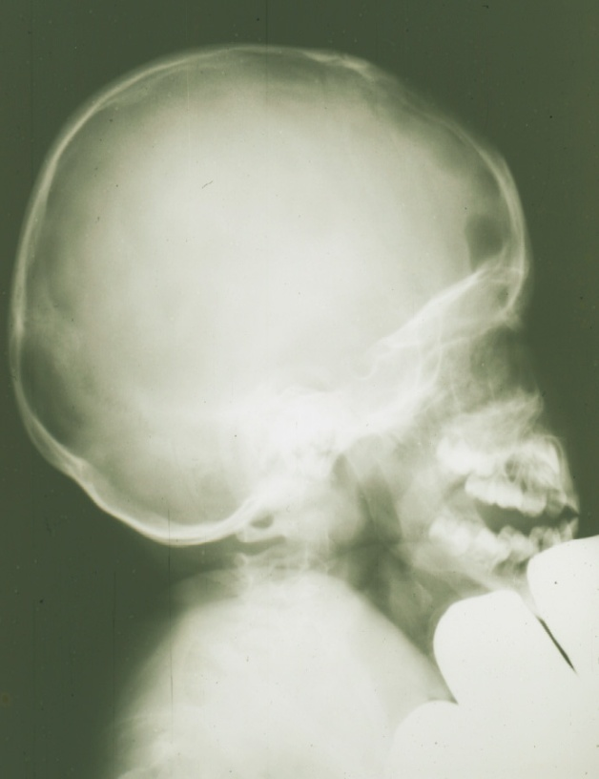
Alveoler kemik yıkımının gözlendiği sistemik hastalıklar:
Osteitis fibrosa sistika
Paget hastalığı
Fibröz displazi
Hans-Schüller-Christian hastalığı
Eozinofilik granüloma
Osteopetrozis
Sikleroderma
Hans-Schüller-Christian hastalığı

Slide 35
Periodontal hastalıkla ilişkili (radyografik görüntü olarak) dental problemler:
Oklüzal travma: PDL aralığı genişler.
Mobilite: PDL aralığında genişleme ve lamina dura kaybı.
Açık kontakt: Tipik periodontal hastalık bulguları.
Lokal iritan faktörler: Tipik periodontal hastalık bulguları.

Slide 36
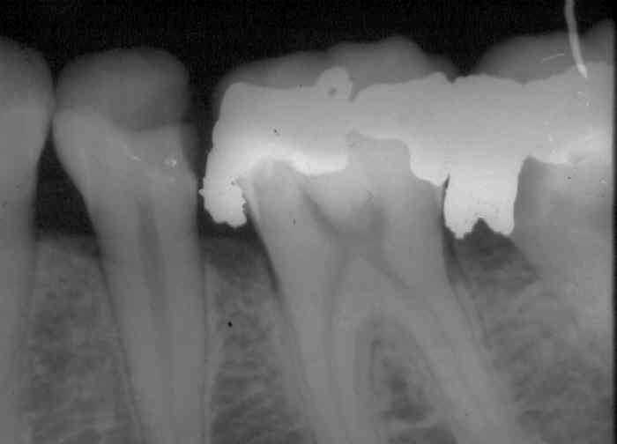
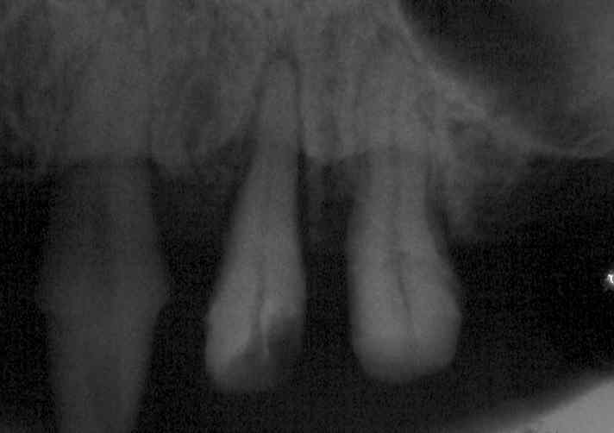
Kontakt yok
Lokal iritan faktörler:
Taşkın dolgu (*)
Kontakt yok
*
*
Mobilite
(PDL aralığı genişlemiş)

Slide 37
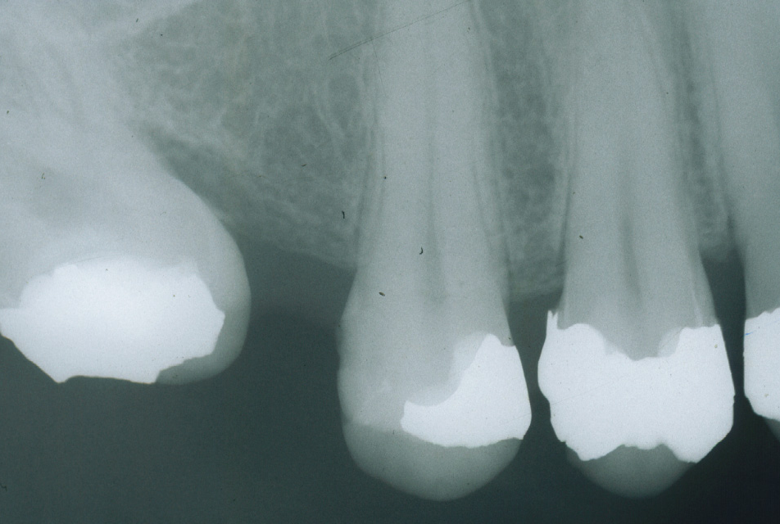
Tipping
(Devrilmiş)
Açık kontakt

Slide 38
Özel radyografik teknikler:
Tomografi: Konvansiyonel
Dar ve geniş açı
Kompüterize
Dijital görüntüleme: Direkt RVG
İndirekt
Dijital subtraction radyografi

Slide 39
Konvansiyonel radyografi
X-ışını
HASTA
Alıcı (Radyografi)
Görüntü
Tanımlama
(Kalitatif ve kantitatif)
Yorumlama
Dijital Radyografi
Görüntüleme işlemi
Görüntü analizi
(Sensörler)
X-ışını↓
2B
Subtraction Rg.
3B

Slide 40
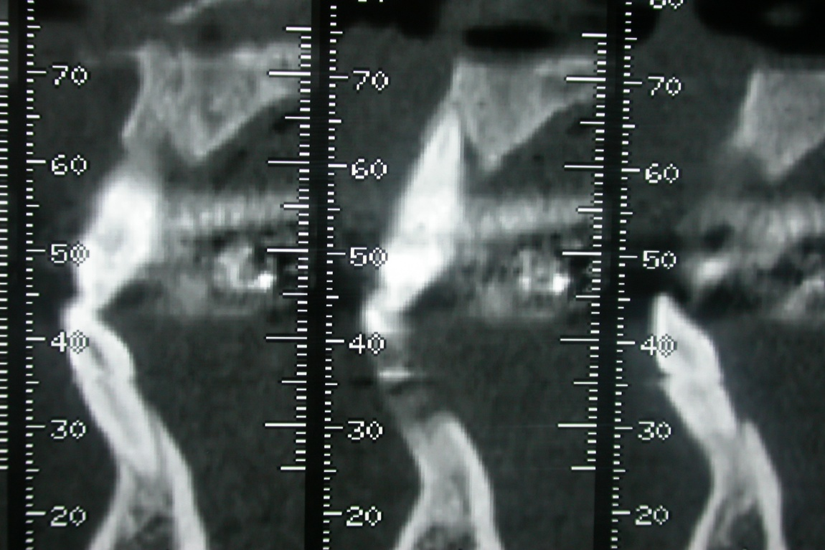
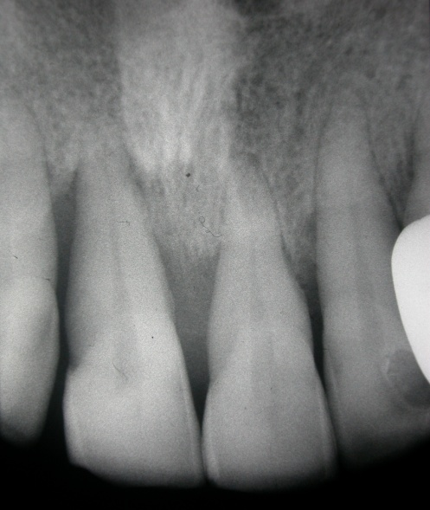
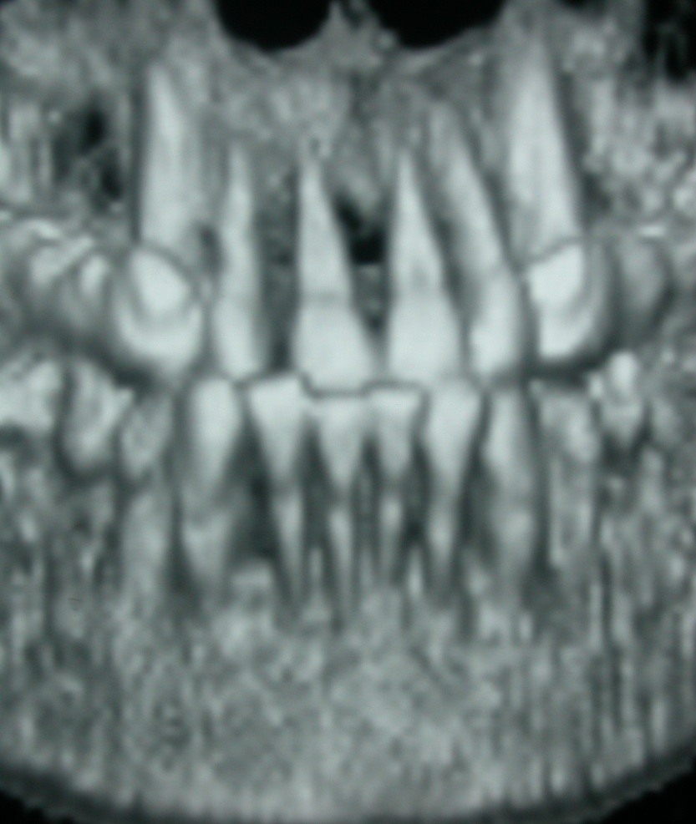
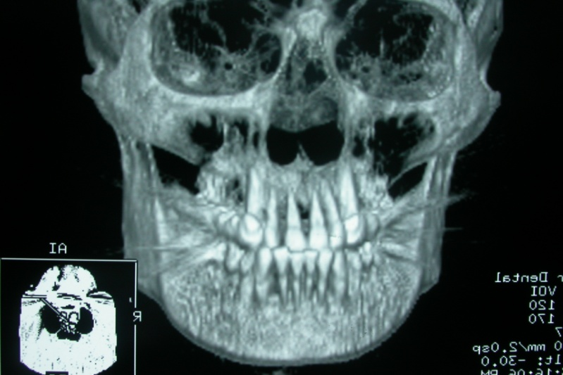
Bilgisayarlı tomografi

Slide 41
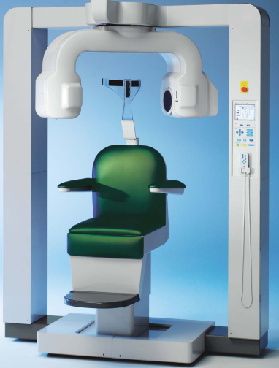
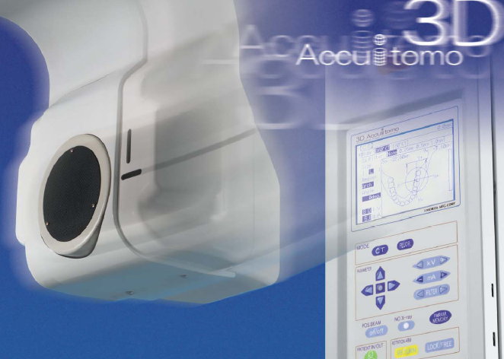
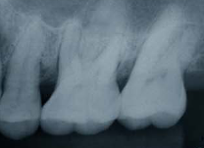
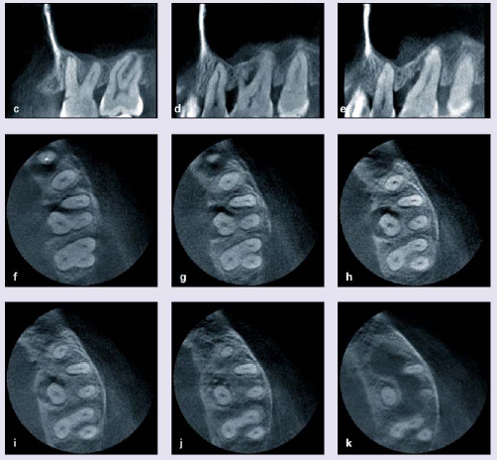
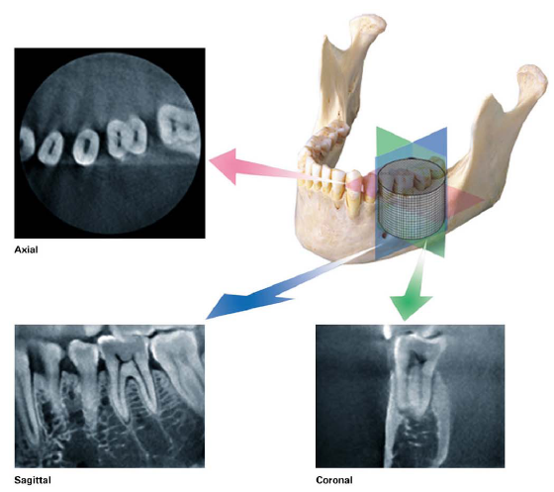
Periapikal rg.
?
Tomografik kesitler:
60-80 kV, 1-10 mA
Sagital kesit
0,8 mm’lik kesitler
Aksiyal kesit

Slide 42
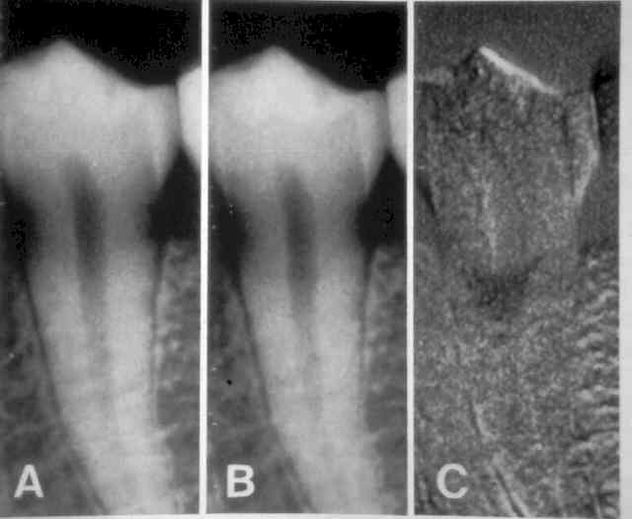
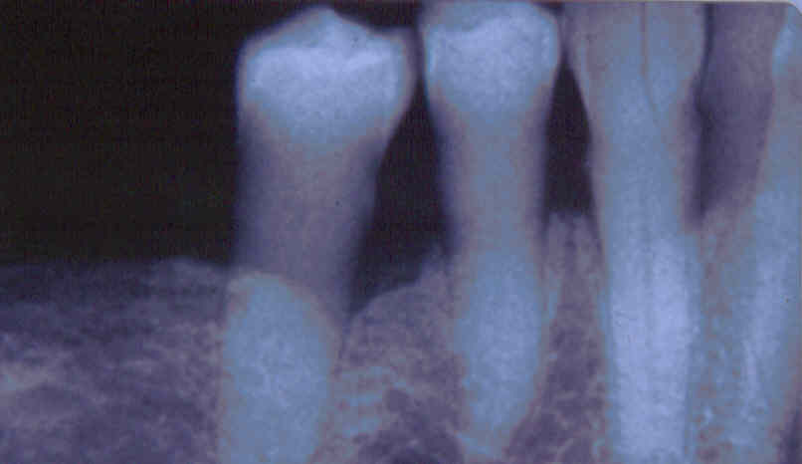
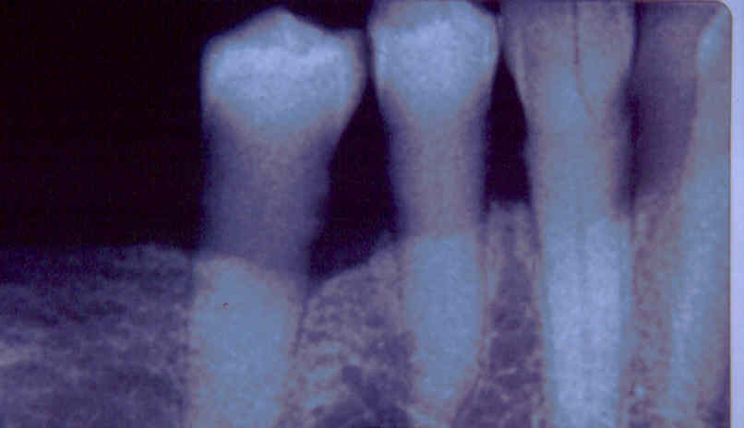
Dijital görüntüleme: Direkt RVG
İndirekt
Dijital subtraction radyografi

Slide 43
Dijital radyografi
Görüntü üzerinde yapılan ölçümlerin tekrarlanabilirliğini fazlaca etkilemediği, ancak gri tonlarındaki oynamaların teşhisin doğruluğunu arttırdığı gözlenmiştir.

Slide 44
Subtraction radyografi: Arka plandaki birbiri ile aynı görüntüleri ortadan kaldırarak gerçek anlamdaki farkların ortaya konmasını sağlar.
Tedavinin etkinliğinin değerlendirilmesinde
İdame safhasında

Slide 45
Periodontoloji’de radyografinin sınırları:
Periodontal cebi göstermez (Radyoopak işaretleyici gerekir).
Yumuşak doku-sert doku ilişkisini göstermez.
Dişin vestibül ve oral yüzünü net göstermez.
Kemik deformitelerinin morfolojileri tanımlanamaz.
Mobiliteyi tam olarak ifade demez (PDL genişlemesi bir miktar fikir verse de).
Periodontal tedavi sonucu hakkında tam bir bilgi vermez.

